Slide 1
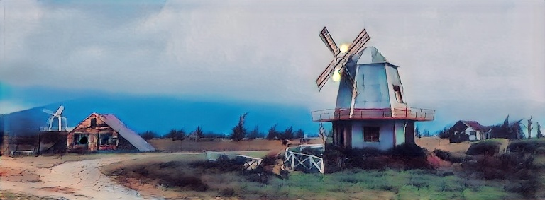

WEBSITE XỬ LÝ ẢNH
Giảng viên hướng dẫn: Thầy Ngô Thế Quyền
Nhóm 16 : Phạm Văn Tĩnh - 19000368
Nguyễn Văn Mạnh – 19000359
Trần Đức Việt – 19000379

Slide 2
NỘI DUNG BÁO CÁO
I
Lý do chọn đề tài, chức năng và ý nghĩa của đề tài
II
Công cụ thực hiện
III
Phân tích và thiết kế hệ thống
IV
Kết quả chương trình
V
Tổng kết

Slide 3
LÝ DO CHỌN ĐỀ TÀI
Xử lý ảnh bao gồm lý thuyết và các kỹ thuật liên quan nhằm mục đích tạo ra một hệ thống nhân tạo có thể tiếp nhận thông tin từ các hình ảnh thu được hoặc các tập dữ liệu đa chiều. Đối với mỗi người chúng ta, quá trình “học” thông qua quá trình sống của mỗi người. Tuy nhiên với các vật vô tri vô giác như máy tính, robot… thì điều đó quả thực là một bước tiến rất khó khăn. Các thiết bị ngày nay không chỉ nhận thông tin ở dạng tín hiệu đơn lẻ mà còn có thể có cái “nhìn” thật với thế giới bên ngoài. Cái “nhìn” này qua quá trình phân tích, kết hợp với các mô hình như học máy, mạng nơron… sẽ giúp cho thiết bị tiến dần tới một hệ thống nhân tạo có khả năng ra quyết định linh hoạt và đúng đắn hơn nhiều.
Nhận diện hình ảnh hoặc thị giác máy tính là một kỹ thuật tìm kiếm các cách để tự động hóa tất cả công việc mà một hệ thống thị giác của con người có thể làm. Hãy nhắc đến những cái tên như TensorFlow của Google, DeepFace của Facebook, Dự án Oxford của Microsoft. Chúng đều là những ví dụ tuyệt vời về hệ thống nhận diện hình ảnh học sâu.

Slide 4
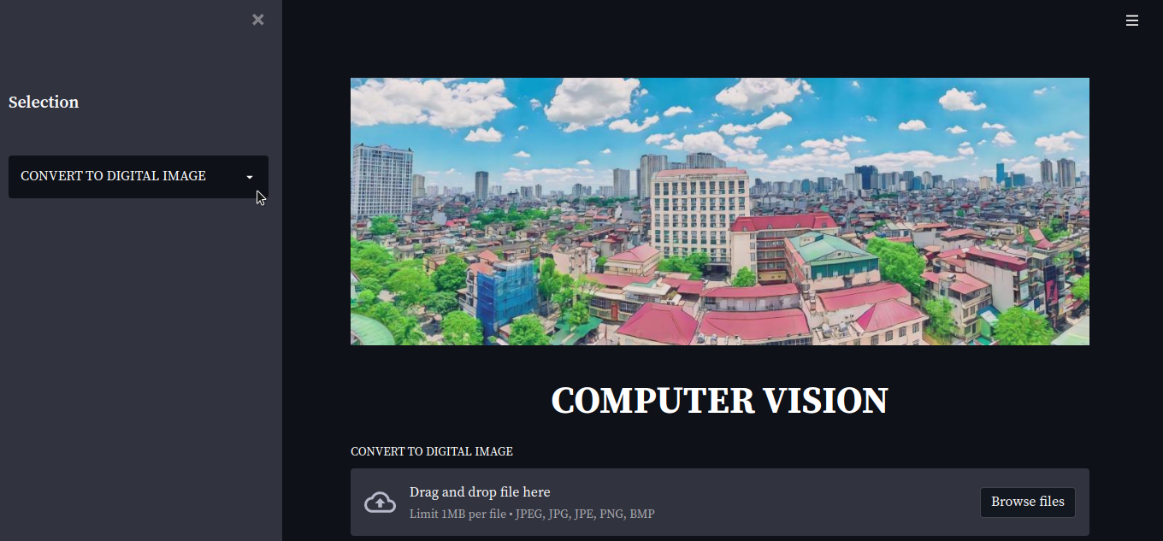
CHỨC NĂNG
Nhận diện đối tượng có trong ảnh
Chuyển đổi sang ảnh digital

Slide 5
Ý NGHĨA CỦA ĐỀ TÀI
Hướng đến mục tiêu hỗ trợ người khiếm thị và mù màu trong vấn đề về nhận diện người thân, vật thể, chuyển đổi một số vùng màu mà người mù màu khó nhận biết sang vùng màu dễ nhận biết, … (Chỉ dừng lại ở giải pháp hỗ trợ phần mềm xác định đối tượng trên một bức ảnh và chuyển ảnh sang ảnh kỹ thuật số từ một bức ảnh cố định).

Slide 6

CÔNG CỤ THỰC HIỆN
Thuật toán
Nhận diện vật thể có trong ảnh
Thuật toán Faster - RCNN
Chuyển đổi sang ảnh digital
Thuật toán GAN

Slide 7
CÔNG CỤ THỰC HIỆN
Thư viện
Pytorch
Numpy
Opencv
Streamlit
tqdm
argparse

Slide 8
CÔNG CỤ THỰC HIỆN
Công nghệ
Docker
Cog
Detectron 2
Deep Learning

Slide 9

PHÂN TÍCH VÀ THIẾT KẾ HỆ THỐNG

Slide 10
Bước 1: Từ một nhiễu z bất kì, G sinh ra ảnh giả G(z) có kích thước như ảnh thật.
Bước 2: x và G(z) cùng được đưa vào D kèm nhãn đúng sai. Train D để học khả năng phân biệt ảnh thật, ảnh giả.
GANs
Bước 3: Đưa G(z) vào D, dựa vào feedback của D trả về, G sẽ cải thiện khả năng fake của mình.
CLICK HERE
Bước 4: Quá trình trên sẽ lặp đi lặp lại như vậy, D dần cải thiện khả năng phân biệt, G dần cải thiện khả năng fake. Đến khi nào D không thể phân biệt được ảnh nào là ảnh do G tạo ra, ảnh nào là x, khi đó quá trình dừng lại.

Slide 11
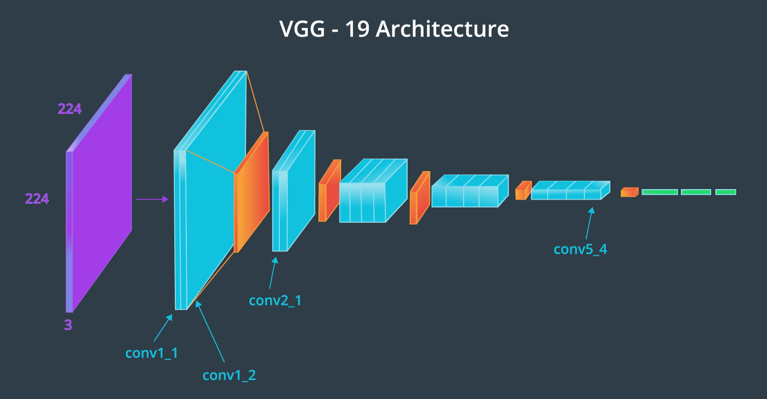
CHUYỂN ĐỔI ẢNH DIGITAL
Xuất phát ban đầu là ảnh cần được xử lý qua CNN để lấy feature map

Slide 12
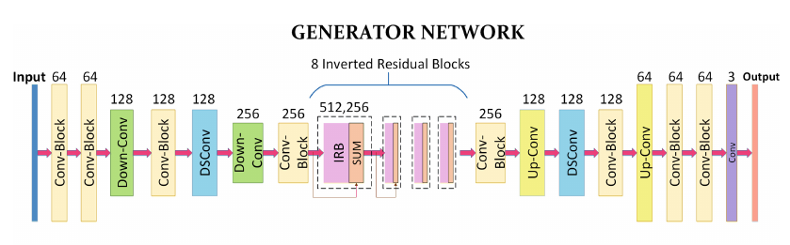
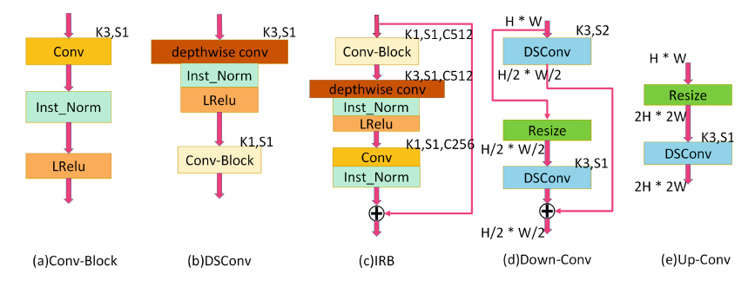
CHUYỂN ĐỔI ẢNH DIGITAL
Sau khi có được Feature Map, tiếp theo nhóm xây dựng mạng Generator để tạo ảnh giả
Cấu trúc mạng Generator
Cấu trúc các khối block

Slide 13
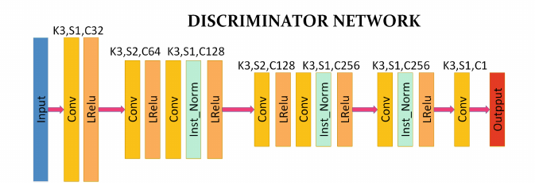
CHUYỂN ĐỔI ẢNH DIGITAL
Generator có đầu ra là ảnh fake, ảnh fake này sẽ được kiểm tra bởi Discriminator. Discriminator sẽ cố gắng phân biệt ảnh fake được sinh ra bởi Generator và ảnh gốc.
Cấu trúc mạng Discriminator

Slide 14
CHUYỂN ĐỔI ẢNH DIGITAL
Generator & Discriminator
Loss Function
Edge_smooth
Training – Test Model
Transform

Slide 15
Input image được đưa qua 1 backbone CNN, thu được feature map.
Một mạng con RPN (gồm các conv layer) dùng để trích ra các vùng gọi là RoI (Region of Interest), hay các vùng có khả năng chứa đối tượng từ feature map của ảnh.
Faster –RCNN
Faster-RCNN còn định nghĩa thêm khái niệm anchor.
Sau khi đi qua RPN, ta sẽ thu được vùng RoI với kích thước khác nhau (W & H) nên sử dụng RoI Pooling để thu về cùng 1 kích thước cố định
CLICK HERE
Thực hiện tách thành 2 nhánh ở phần cuối của model, 1 cho object classification với N + 1 (N là tổng số class, +1 là background) với bounding box regression

Slide 16
NHẬN DIỆN VẬT THỂ TRONG ẢNH
Sử dụng platform Detectron 2
Output

Slide 17
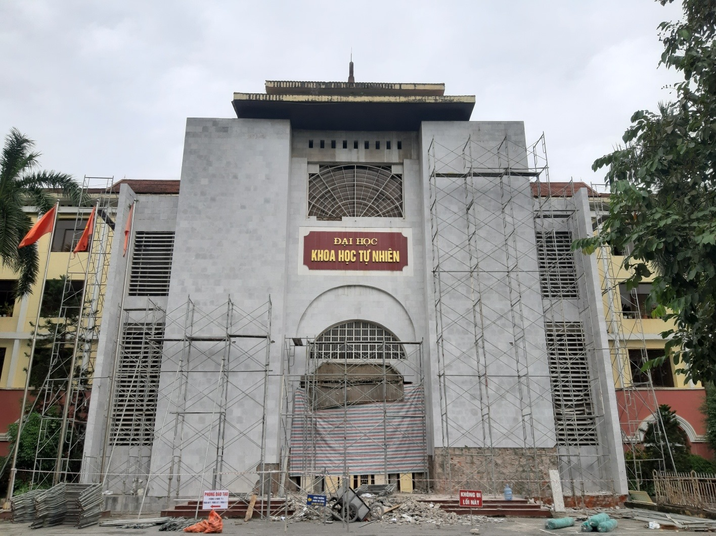
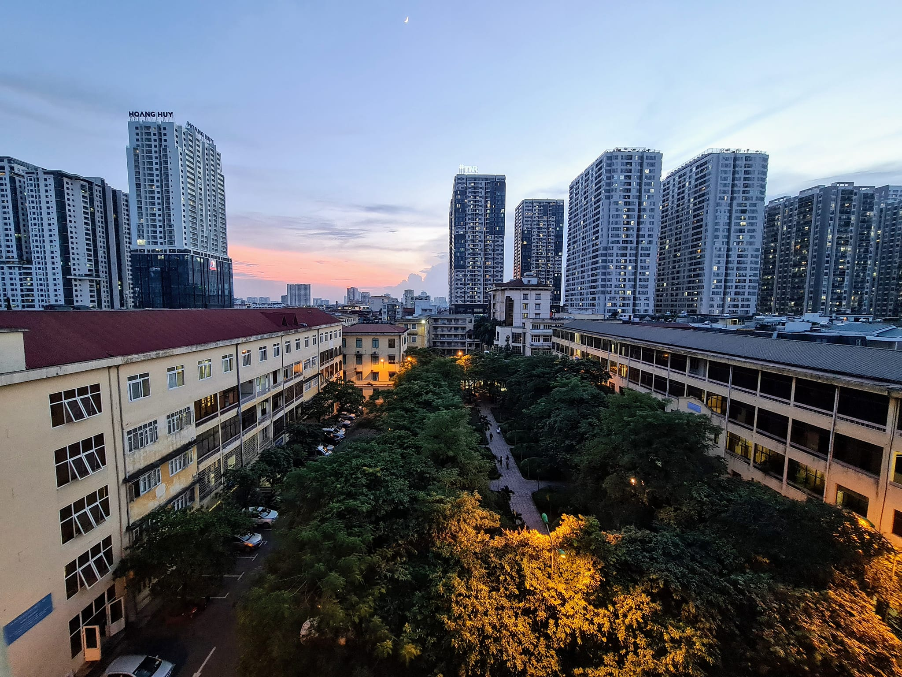
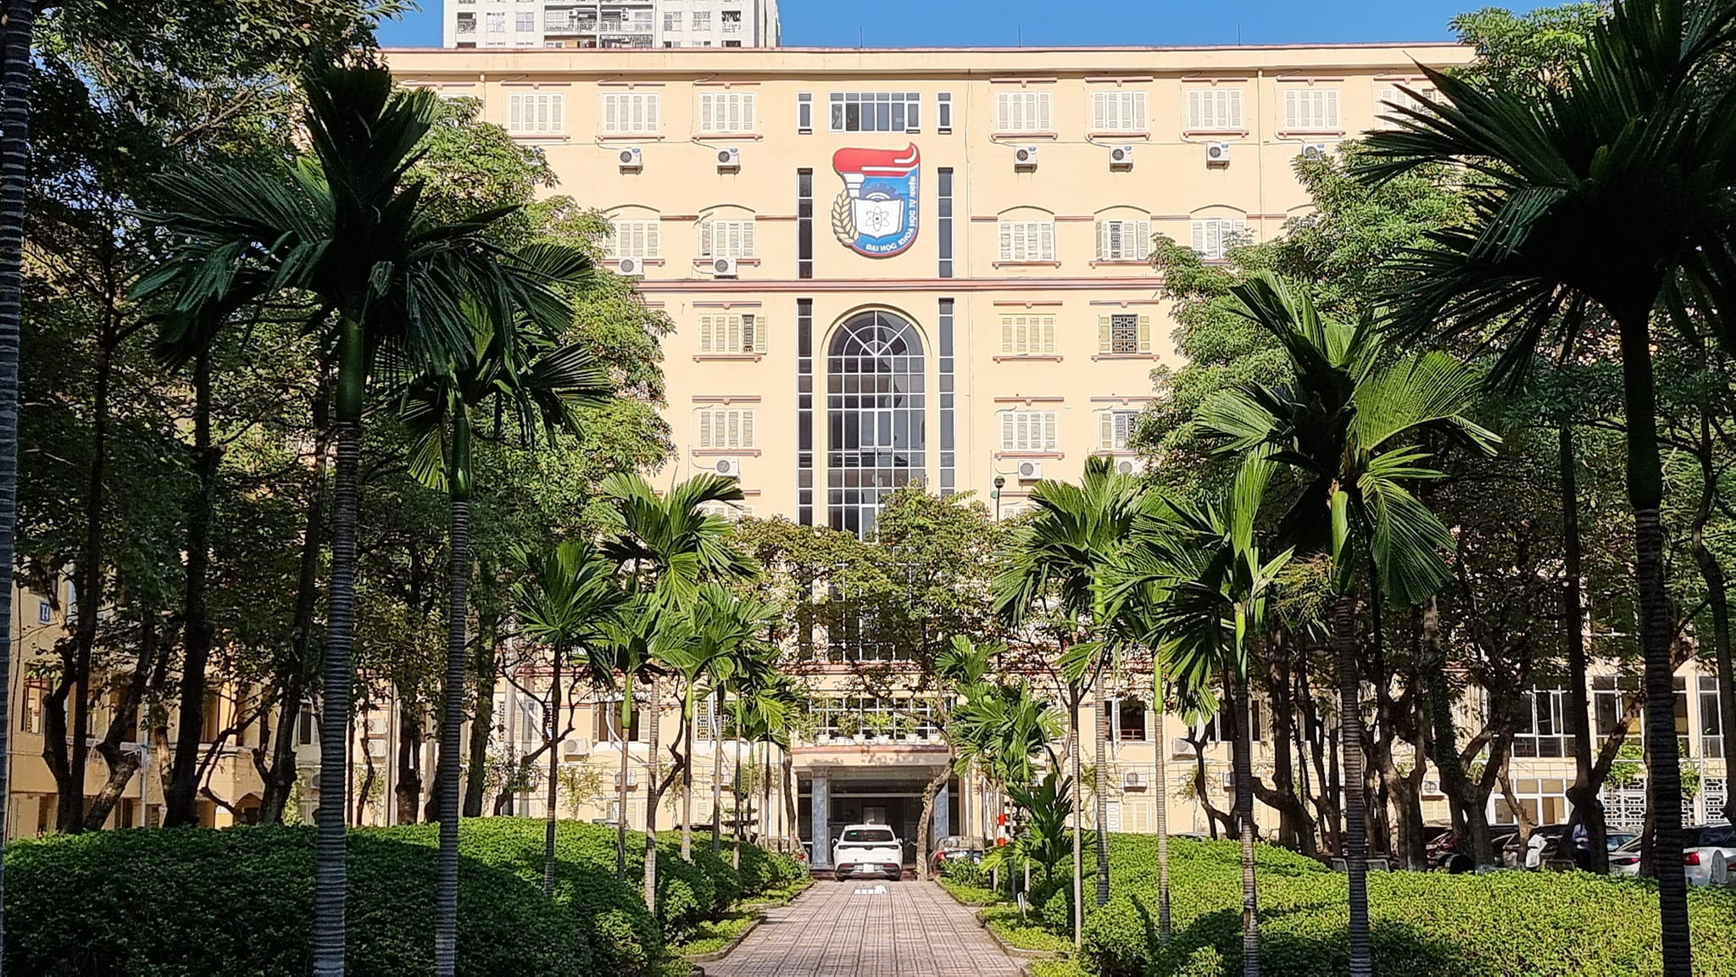
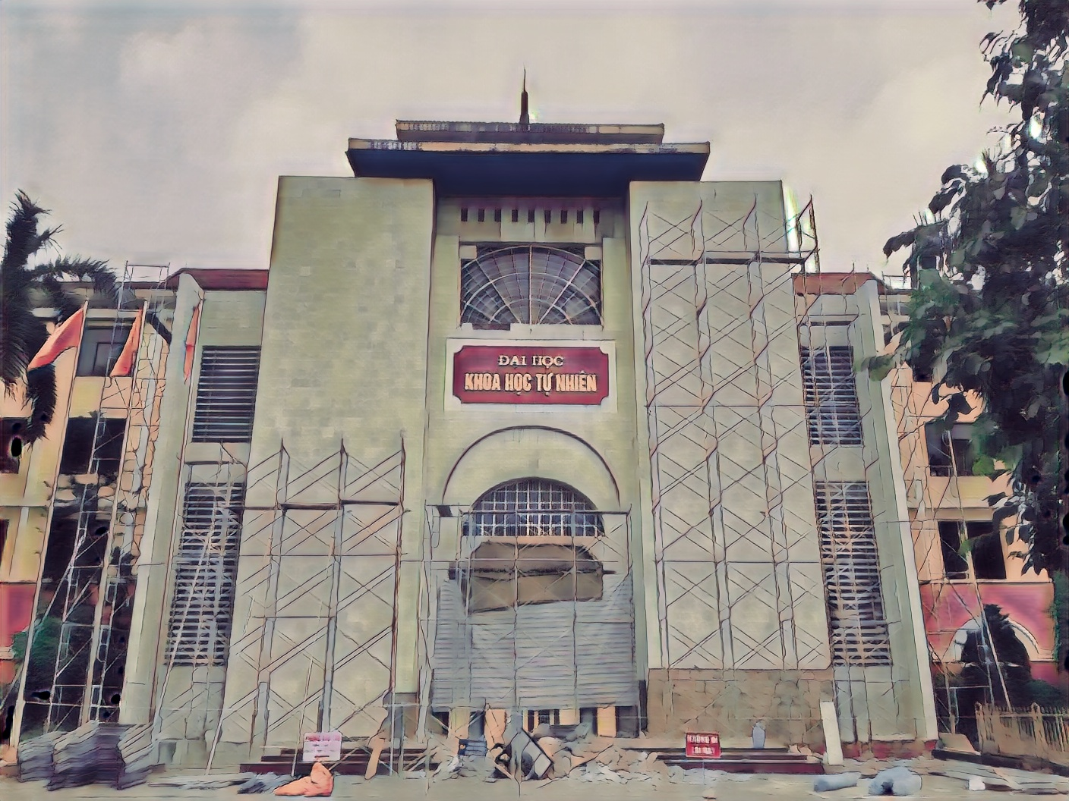
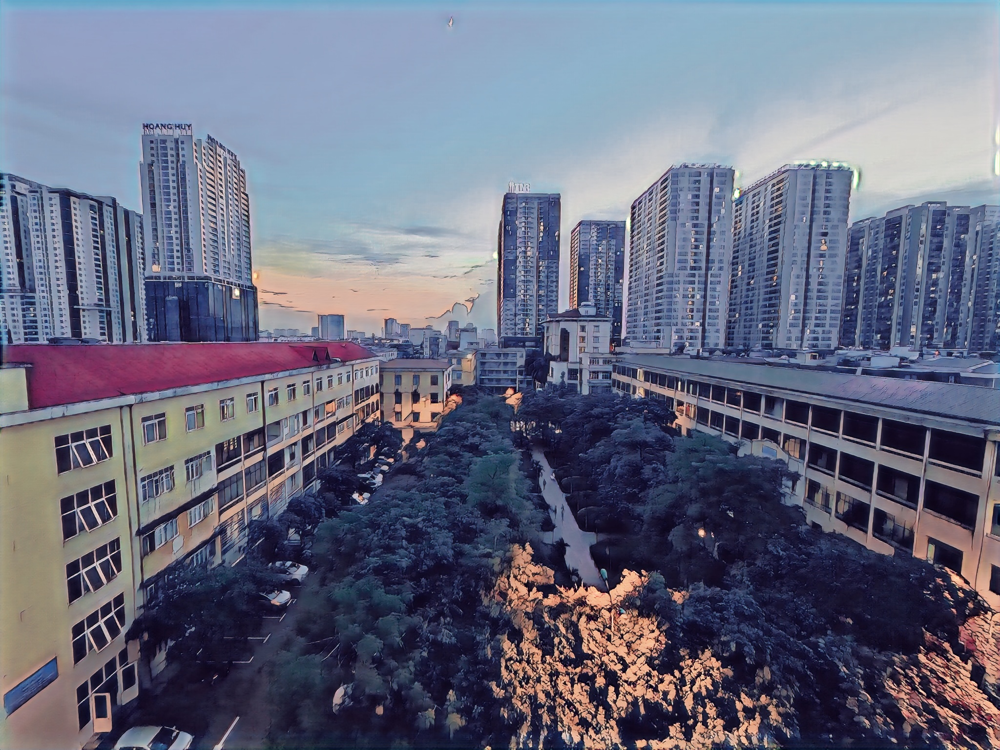
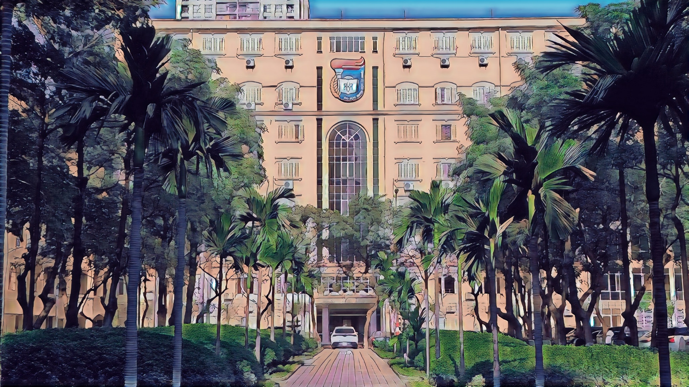
KẾT QUẢ CHƯƠNG TRÌNH
Chuyển đổi sang ảnh digital

Slide 18

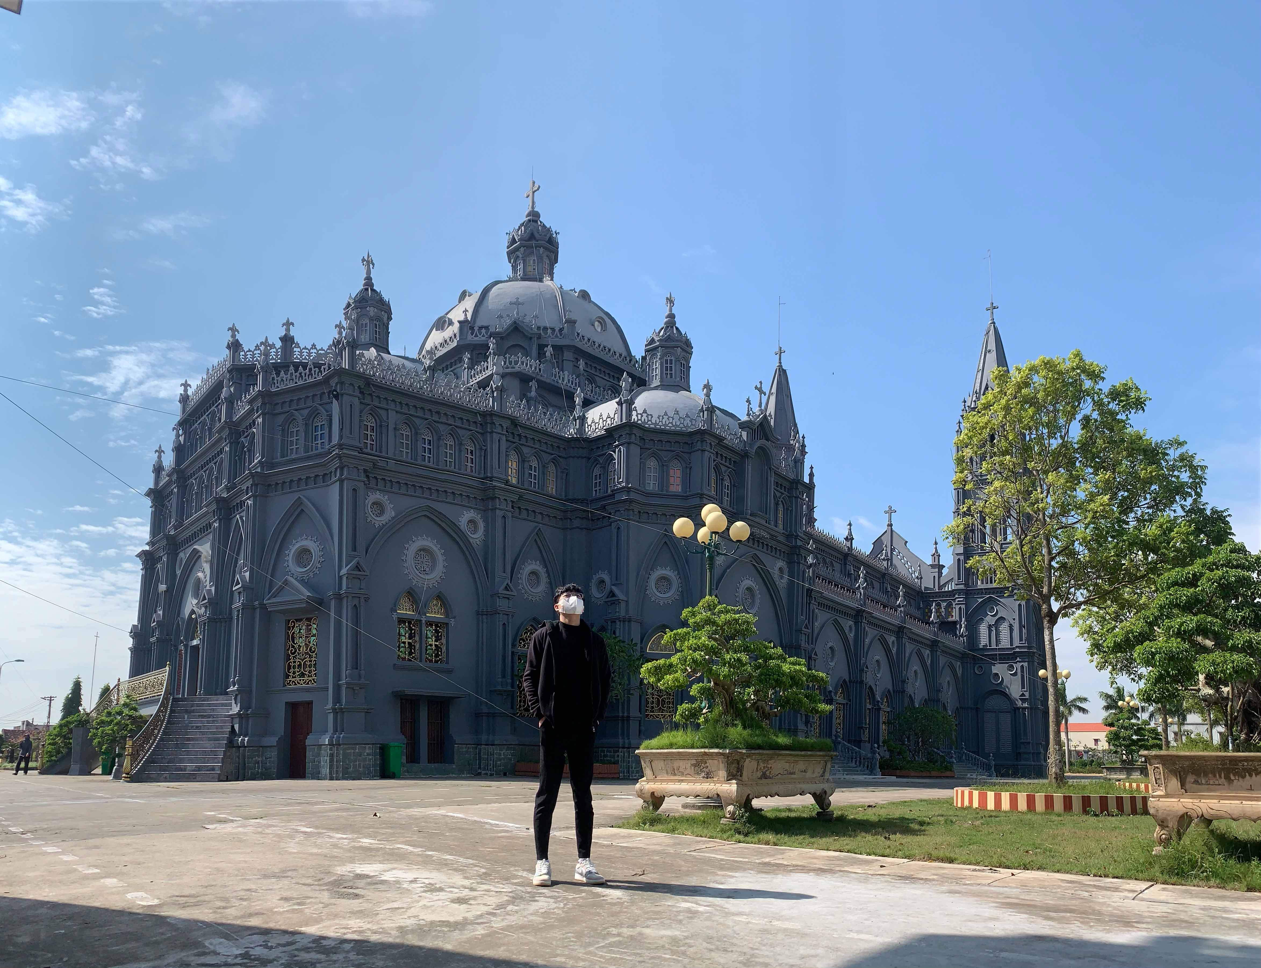
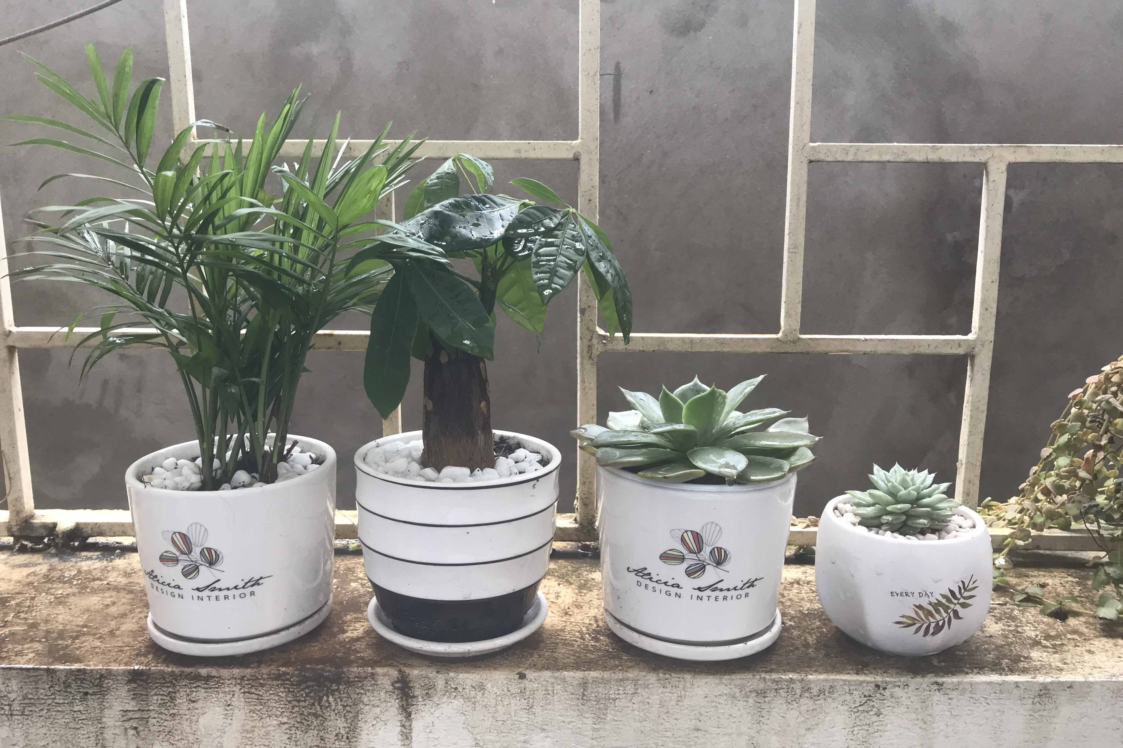
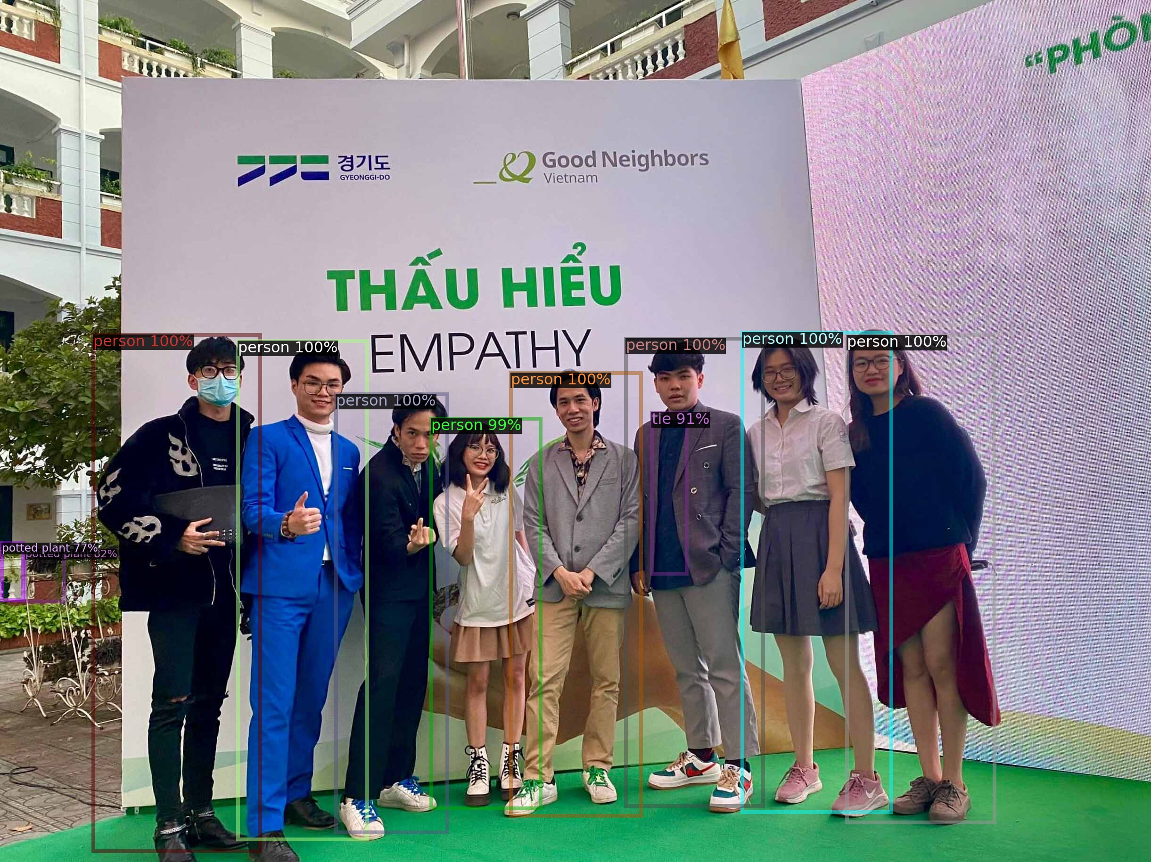
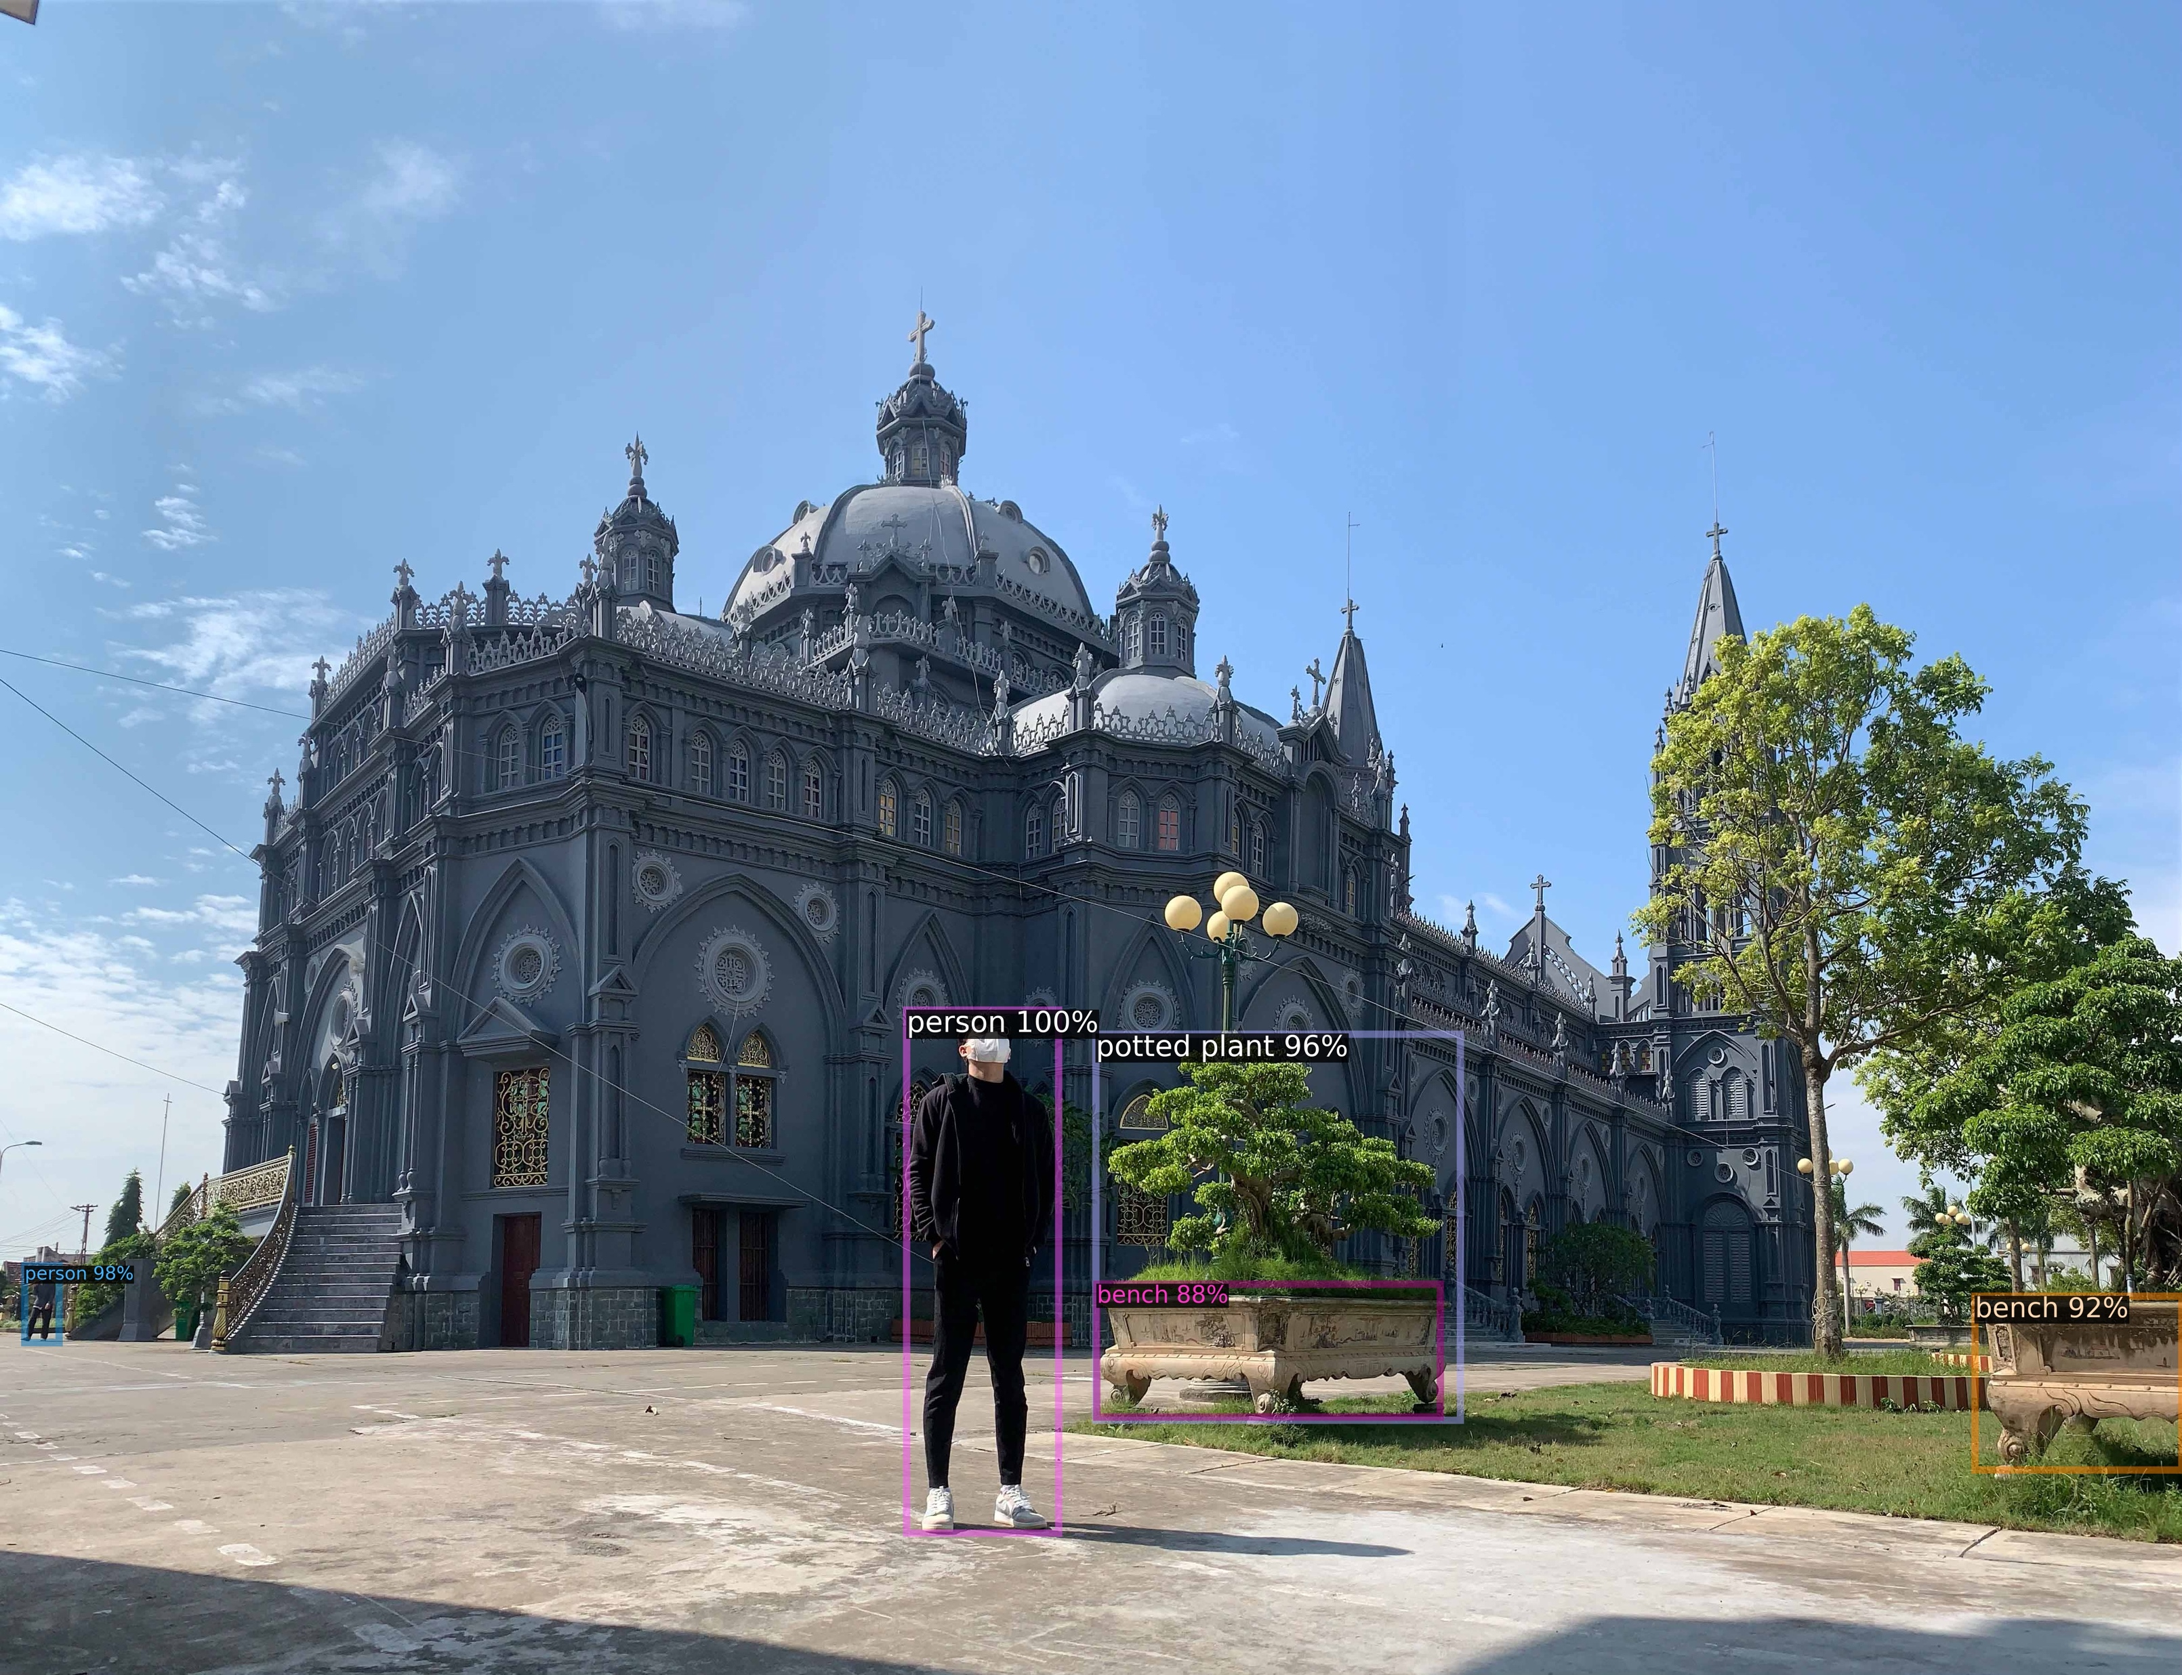
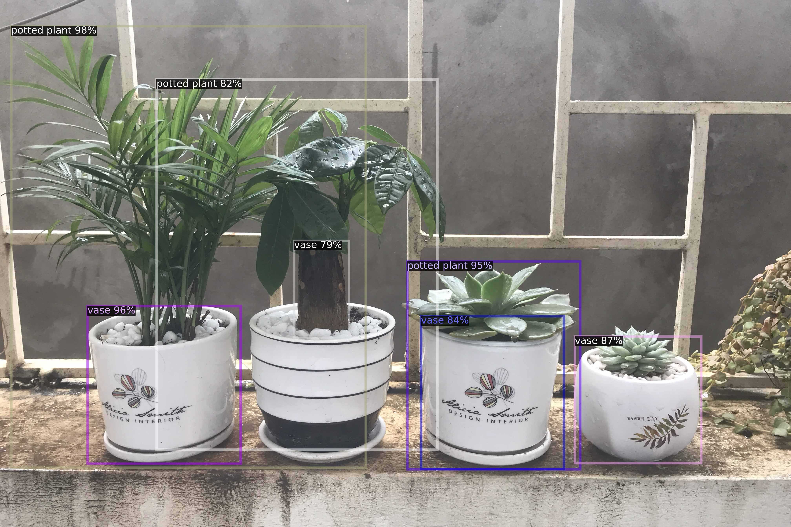
KẾT QUẢ CHƯƠNG TRÌNH
Nhận diện vật thể trong ảnh

Slide 19

It is a long established fact that a reader will be distracted by the readable content
TỔNG KẾT
Kết quả đã đạt được
Tìm hiểu hệ thống kỹ càng chính xác. Phân tích rõ được :
Bài toán đặt ra.
Hiện trạng hệ thống và yêu cầu người sử dụng.
Các chức năng cần có của hệ thống bao gồm:
Chuyển đổi ảnh sang ảnh digital.
Nhận biết được vật thể có trong bức ảnh.
Giao diện thân thiện, dễ sử dụng.
Đưa hệ thống vào thử nghiệm thành công.

Slide 20

TỔNG KẾT
Điểm còn hạn chế
Tốc độ training chậm.
Kết quả khi mà chuyển đổi ảnh một vài vùng chưa lấy lại được độ nét như cũ.
Chưa xây dựng được nhiều chức năng trên web.

Slide 21

TỔNG KẾT
Hướng phát triển
Hi vọng rằng trong thời gian tới, nhóm chúng em sẽ có thể tiếp tục nghiên cứu, phân tích và thiết kế hệ thống để hệ thống phát triển thêm nhiều chức năng, tiếp cận đến được người dùng và phát triển hơn nữa.

Slide 22

Nhóm em xin chân thành cảm ơn Thầy và các bạn đã lắng nghe.

